Slide 1
ОБУЧЕНИЕ ПАСТОРОВ

Slide 2
Подготовка
проповеди
Entrenamiento

Slide 3
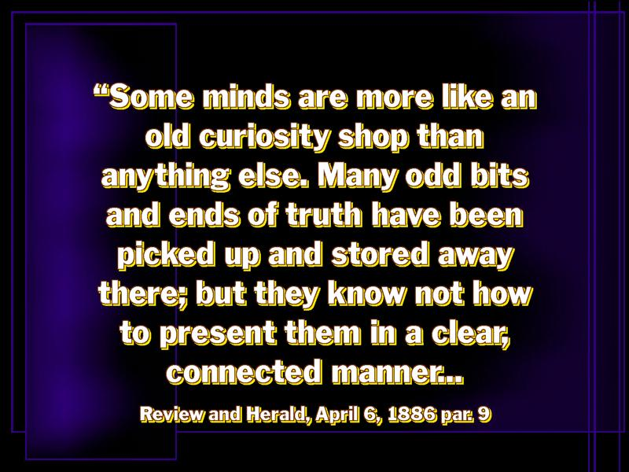
«Ум некоторых людей подобен антикварному магазину. Там можно найти всевозможные разрозненные части истины, но люди эти не знают, как преподнести эти знания в собранном и ясном виде...»
Ревью энд Геральд, 6 апреля 1886 г.; Евангелизм, c. [648, 649]

Slide 4
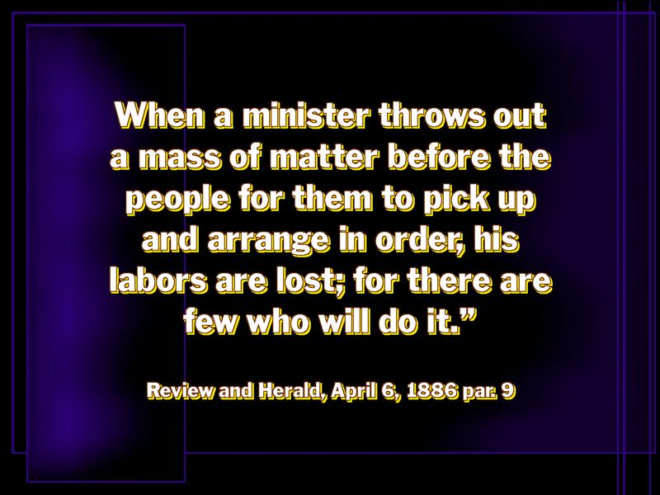
«Когда же проповедник обрушивает на слушателей разнородную массу материала, предоставляя им самим все расставить по порядку, его труд становится напрасным, ибо мало кто из слушающих сделает подобную работу».
Ревью энд Геральд, 6 апреля 1886 г.

Slide 5
«Вкладывайте в свою работу весь энтузиазм, на который вы способны. Старайтесь, чтобы ваши проповеди были краткими. Вы должны стремиться к этому по двум причинам. Первая — вы обретете репутацию интересного проповедника, вторая — вы сбережете свое здоровье».
Письмо 112, 1902; Евангелизм, с. 177.3

Slide 6
ПРОДОЛЖИТЕЛЬНОСТЬ ПРОПОВЕДИ?

Slide 7
«Говорите кратко. Ваши проповеди обычно в два раза длиннее, чем должны быть. Даже хорошее иногда можно представить таким образом, что оно теряет свою прелесть. Когда проповедь слишком долгая, то последняя ее часть затмевает в сознании слушателей предшествующие ей части. Не ходите вокруг да около, но говорите по существу».
Свидетельства для проповедников, c. 311

Slide 8
«Проповедь, как правило, должна быть короткой».

Slide 9
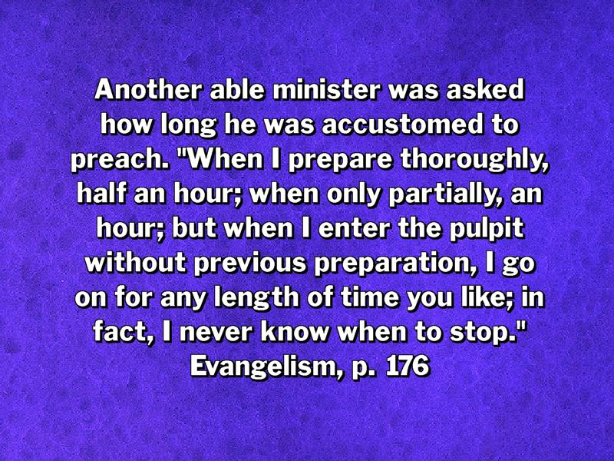
«Еще одного способного служителя спросили, как долго он проповедует, и служитель ответил: “Когда я готовлюсь тщательно, то обычно говорю полчаса; когда готовлюсь не слишком хорошо — час; но когда я выхожу на кафедру без предварительной подготовки, то могу говорить сколь угодно долго; я, по сути дела, не знаю, когда остановиться».
Евангелизм, с. 176.2

Slide 10
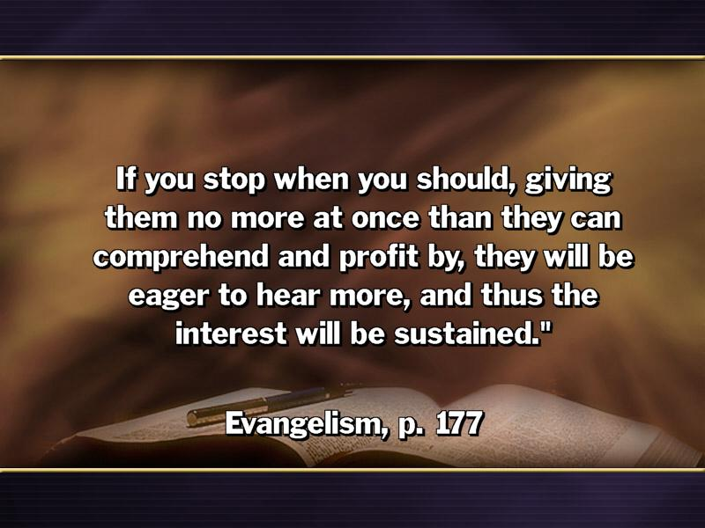
«Если вы остановитесь там, где нужно, и не дадите слушателям больше того, что они могут воспринять и использовать во благо, они будут жаждать услышать больше, и таким образом вы поддержите их интерес».
Евангелизм, с. 177.2

Slide 11
СТАВЬТЕ ЦЕЛЬ!

Slide 12
НЕСКОЛЬКО КРАЙНЕ ВАЖНЫХ МОМЕНТОВ!

Slide 13
«Проповедник должен добиваться понимания и симпатий своих слушателей. Не взмывайте слишком высоко, куда они не могут последовать за вами, но преподносите людям истину пункт за пунктом, медленно и верно, указывая лишь на несколько ее существенных аспектов; тогда истина уподобится гвоздю, вбитому в должное место Господином всех собраний».
Евангелизм, с. 177.2

Slide 14
«Сосредоточьтесь на нескольких наиболее важных вопросах. Не включайте в свои рассуждения маловажные идеи. Богу не угодно, чтобы вы считали, будто Его Дух воздействует на вас, когда вы уклоняетесь от своей темы на посторонние вопросы, не имеющие отношения к вашему тексту.

Slide 15
Отклоняясь от намеченной линии и вынося на рассмотрение то, что отвлекает ум от сути вопроса, вы теряете нить рассуждения и ослабляете влияние всего, что сказали прежде. Дайте своим слушателям чистую пшеницу, тщательно провеянную».
Свидетельства для Церкви, т. 6, с. 56.2

Slide 16
Подготовка проповеди или библейского урока
состоит из 3 частей:
Вступление
Основная часть
Призыв

Slide 17
Вступление
Как трамплин для прыжков в воду. Используется для того, чтобы ваша аудитория захотела плыть вместе с вами.
Как голова по отношению к телу, вступление должно быть пропорционально телу, или основной части вашего выступления.
Оно должно вызвать интерес к теме, которую услышит ваша аудитория.
Также должна звучать мысль или фраза, соединяющая вступление с основной частью.

Slide 18
Основная часть
Это время для представления вашей темы аудитории.
Нужно включить изображения и иллюстрации, подкрепляющие слова.
Все библейские тексты должны подходить к теме.
Информация должна быть убедительно представлена.
Следует включить фразу или мысль, связывающую основную часть с призывом.

Slide 19
Призыв
Здесь нужна фраза или мысль, связывающая призыв и вступление.
Вот тут как раз выбрасывается спасательный круг.
Призыв вызывает желание. Поэтому он должен быть привлекательным.
Именно в этой части слушателю предлагается откликнуться на призыв.

Slide 20
Соединены как звенья в цепи

Slide 21
Структура проповеди
Вступление
А) Мальчик идёт по кладбищу
1) Читает надписи на надгробных плитах
2) Его внимание привлекла надпись на одной из них.
3) Надпись гласит: «Где я, вскоре будешь ты, так что приготовься идти за мной».
Б) Реакция мальчика
1) Мальчик наклонился и написал мелом ответ.
2) «Я не собираюсь за тобой идти, пока не узнаю, куда ты пошёл».
3) Куда люди идут?
Многие задаются этим вопросом, не так ли?
4) Давайте найдём ответ на этот вопрос в древней книге.

Slide 22
Структура основной части
(Основная часть) По ту сторону смерти
А) Прежде чем рассматривать неизвестное, давайте рассмотрим то, что мы знаем – жизнь.
1) Стих: Бытие 2:7.
2) Жизнь состоит из 2 компонентов: тело + дыхание.
3) Приведите несколько иллюстраций.
Б) Обратная сторона жизни
1) Бытие 3:18
2) Смерть – это обратная сторона жизни - тело возвращается в землю, а дыхание возвращается к Богу.
3) «Выходит дух его, и он возвращается в землю свою: в тот день исчезают все помышления его». Псалом 145:4

Slide 23
Структура призыва
Призыв
А) История.
1) Леди в ресторане.
2) Изучение Библии о состоянии мёртвых.
3) Она начала плакать. Когда у неё спросили, что случилось, она объяснила, что её сына убили и некоторые члены Церкви сказали, что он горит в аду. Какое облегчение узнать, что её сын обрёл покой.
Б) Бог хочет, чтобы мы жили.
1) Иоанна 3:16
2) Дорогой друг, хочешь ли ты жить?
3) 1 Ин. 5:12: «Имеющий Сына (Божия) имеет жизнь; не имеющий Сына Божия не имеет жизни».
4) Почему бы не принять Иисуса сегодня?

Slide 24
Пошли жнецов

Slide 25
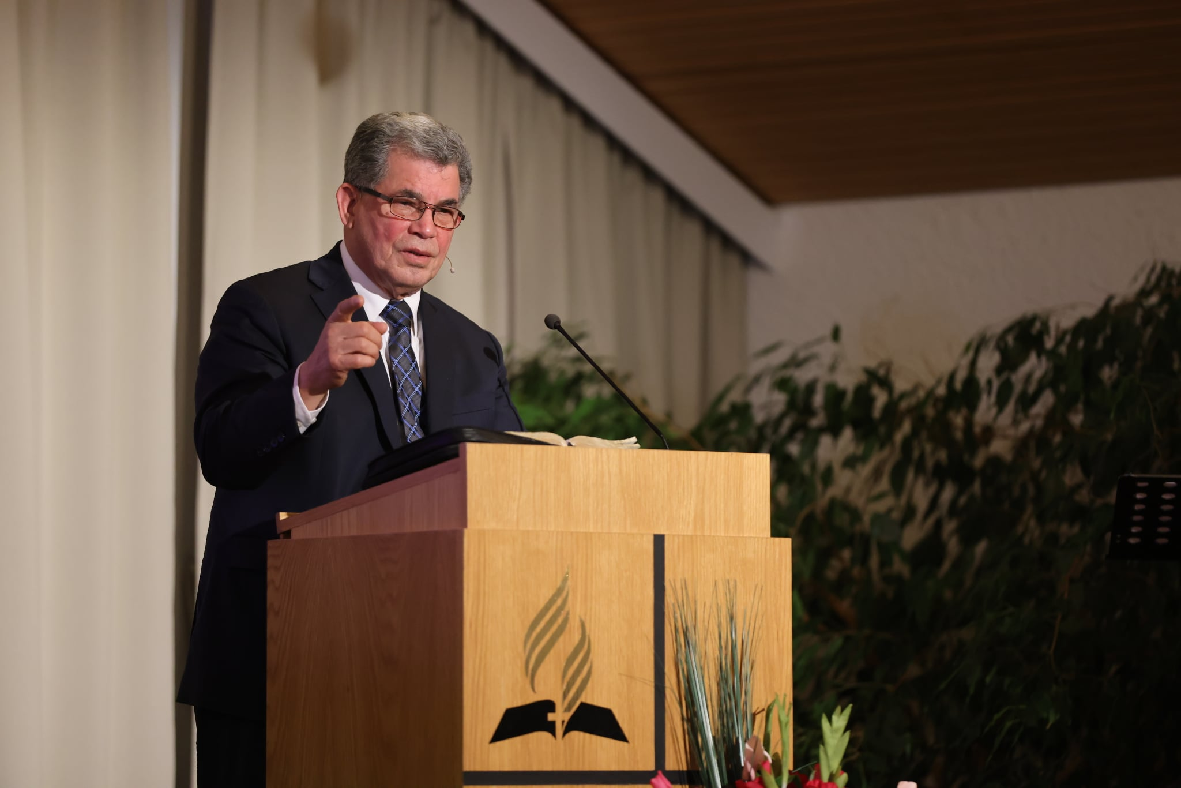
Публичные призывы

Slide 26
Неправильные представления о призывах
1. Люди достаточно умны, чтобы прийти к собственному выводу, не поддаваясь на уговоры. Тем не менее: призывы Моисея, Иисуса Навина, Исаии, Иоанна Крестителя, Петра и др.
2. «Это работа Святого Духа, а не наша». Примеры: пророкам было сказано: «Пойди и скажи» (Ис. 6:9), «Кого Мне послать?», Пётр в день пятидесятницы и т.д.
3. Это не моё призвание. Примеры: «Идите за Мною, и Я сделаю вас ловцами человеков» Мф. 4:19.
4. Что если я сделаю призыв и никто не откликнется, и я буду выглядеть глупо. Пример: «Будут ли они слушать, или не будут» Иез. 2:5.

Slide 27
Завоевание душ – это наука
«Давший нам притчу о крошечном семени является Правителем небес, и законы, управляющие прорастанием земного семени, управляют и прорастанием семян истины».
Наглядные уроки Христа, с. 33.1

Slide 28
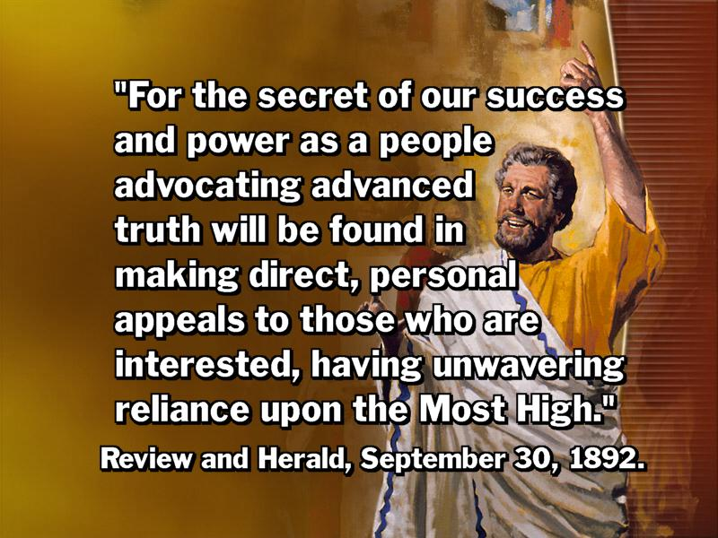
«Ибо секрет нашего успеха и могущества как народа, отстаивающего высшую истину, заключается в том, чтобы обращаться напрямую, лично к тем, кто заинтересован, непоколебимо полагаясь на Всевышнего».
Ревью энд Геральд, 30 сентября 1892 г.

Slide 29
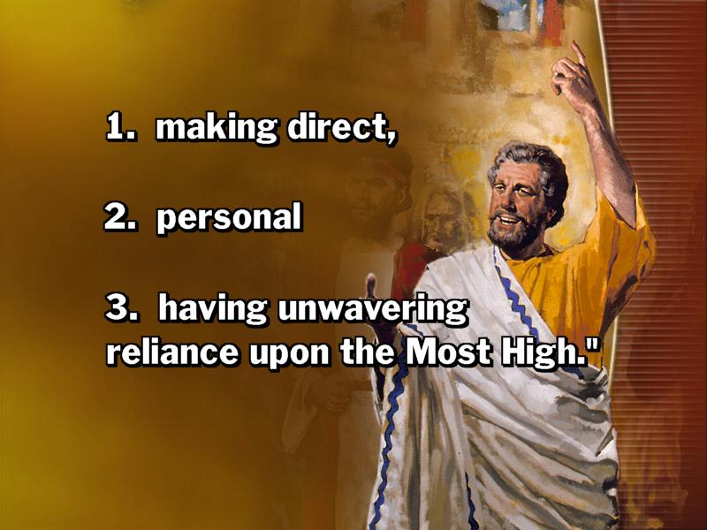
Обращайтесь напрямую
Лично призывайте
Полагайтесь на Всевышнего

Slide 30
Делать призывы так же важно, как:
Натягивать леску, когда рыба попалась на крючок
или
Собирать плоды, когда они созрели.

Slide 31
Решения, принятые на встрече
«В заключение каждого собрания нужно призывать людей принять решение. Надежно опекайте заинтересованных, пока они не утвердятся в вере».
Свидетельства для Церкви, т. 6, с. 65.1

Slide 32
«Учитель Слова Божьего должен вначале поговорить с Богом, а затем предстать перед людьми вместе с Духом Святым, действующим в его сердце. Если он добросовестно трудится с Христом, то для него исполнится обетование: “Се, Я с вами во все дни” (Матфея 28:20)».
Свидетельства для проповедников, с. 311.1

Slide 33
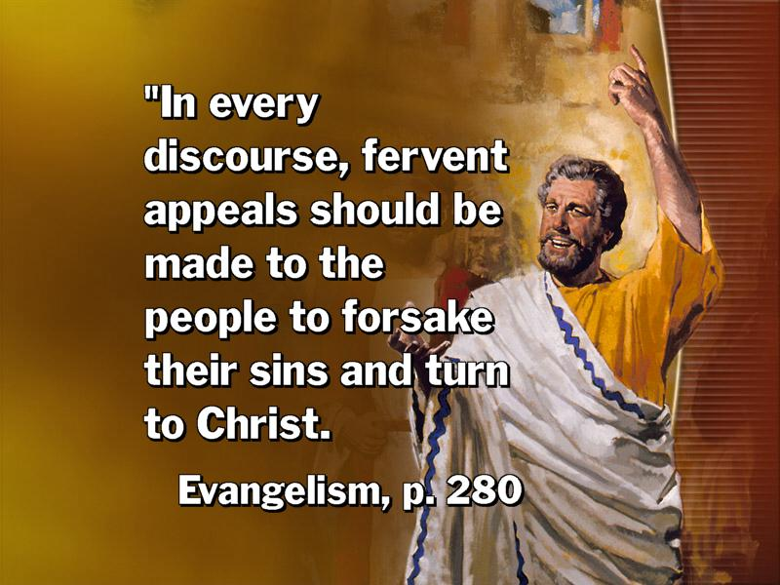
«В каждой проповеди нужно обращаться к людям с пламенными призывами оставить свои грехи и обратиться ко Христу».
Свидетельства для церкви, т. 4, c. 396

Slide 34
«В любой общине есть колеблющиеся души, которые почти убеждены в том, что нужно всецело посвятить себя Богу. Решение принимается не только для этой жизни, но и для вечности, однако слишком часто в сердце проповедника нет того духа и той силы истины, которую он пытается донести до людей, поэтому проповедник не обращается с прямым призывом к душам, висящим на волоске».
Евангелизм, с. 279.3

Slide 35
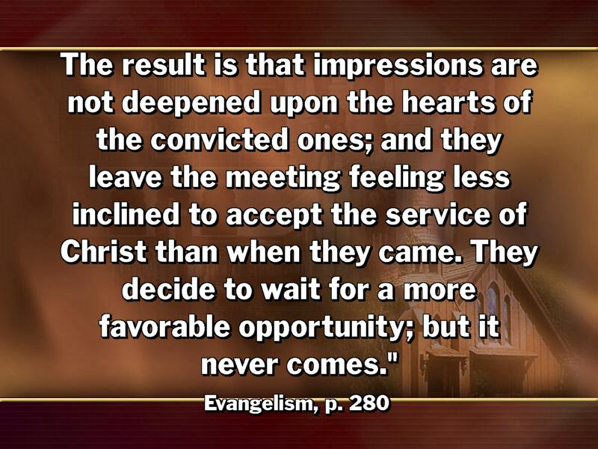
«В результате в сердцах обличаемых не остается глубокого впечатления, и они покидают собрание с меньшим желанием принять служение Христа, чем оно было у них до прихода в собрание. Обличаемые решают дождаться более благоприятной возможности, которая никогда не наступает
Свидетельства для церкви, т. 4, c. 447.
Евангелизм, с. 279.3

Slide 36
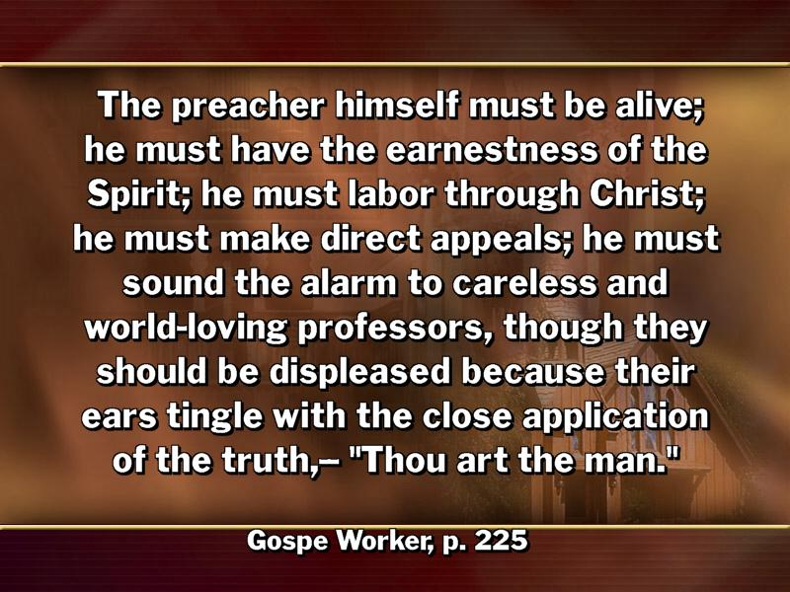
Сам проповедник должен быть живым; он должен быть исполнен Духа; он должен трудиться с помощью Христа; он должен обращаться с конкретными призывами; он должен предупреждать беспечных и любящих мир верующих, даже если они будут недовольны, поскольку в их ушах будут звучать слова: «Ты тот самый человек».
Служители Евангелия, с. 225

Slide 37
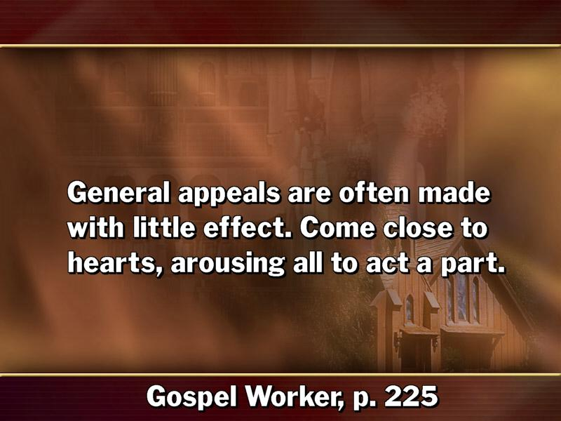
«Общие призывы часто звучат без особого результата. Взывайте к сердцам, побуждая каждое к действию».
Служители Евангелия, с. 225.2

Slide 38
«Никто не может подсчитать потери от попытки проповедовать, не имея на то одобрения от Святого Духа. В каждой общине есть колеблющиеся, есть люди, почти принявшие решение всецело принадлежать Богу. Принимаются решения; но слишком часто случается, что проповедь служителя не имеет ни силы, ни духа. Он не обращается непосредственно к тем, кто колеблется».
Служители Евангелия, с. 151.1

Slide 39
«У нас есть весть от Господа, и мы призваны возвещать ее миру — весть, которая должна прозвучать во всей полноте и силе Духа. Пусть наши служители осознают свою нужду в том, чтобы взыскать и спасти погибшее. К необращенным следует направлять прямые призывы».
Свидетельства для Церкви, т.7, с. 18

Slide 40
Не рассматривайте призыв, как приложение или что-то второстепенное.

Slide 41
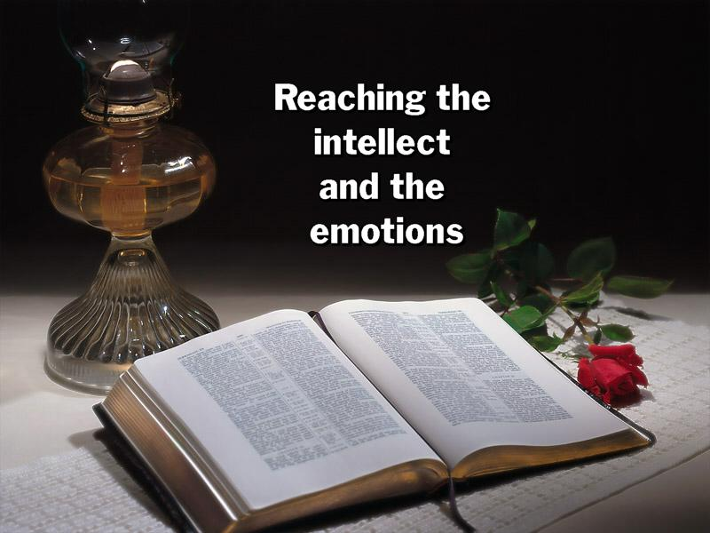
Взывайте к разуму и эмоциям

Slide 42
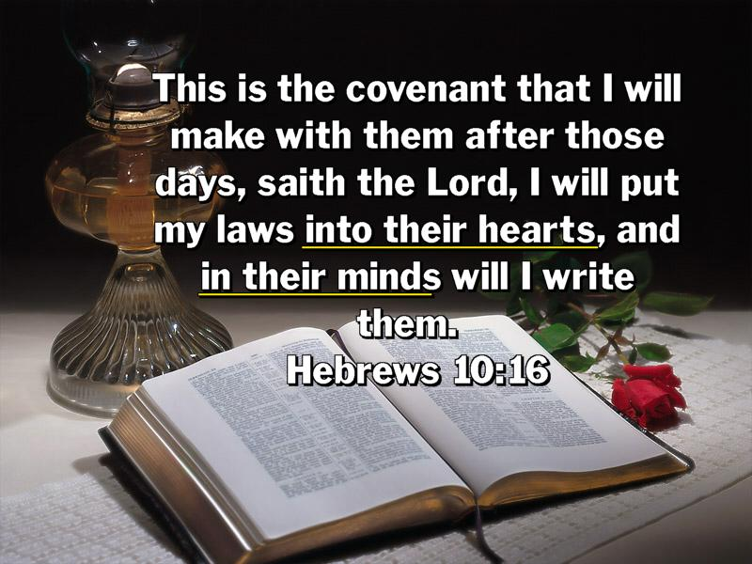
«Вот завет, который завещаю им после тех дней, говорит Господь: вложу законы Мои в сердца их, и в мыслях их напишу их».
Евреям 10:16

Slide 43
«Говорите Слово так, чтобы оно взывало к разуму и затрагивало сердце».
Наглядные уроки Христа, с. 336

Slide 44
«Принятие и понимание истины, сказал Он, зависит скорее от сердца, нежели от ума. Истина должны быть принята душой, это требует согласия воли. Если бы истину можно было постичь только разумом, тогда гордость не являлась бы помехой в принятии ее. Но она воспринимается благодаря действию благодати на сердце, и будет ли она принята — это зависит от того, отказался ли человек от каждого греха, указанного Духом Божьим».
Желание веков, с. 455.3

Slide 45
Сердце отвечает за чувства или эмоции?
Появились новые научные доказательства того, что сердце (орган) отвечает за чувства и эмоции. Сердце использует неврологические, биохимические и биофизические способы для отправки эмоциональных и интуитивных сигналов в наш мозг. Учёные обнаруживают, что сердце может быть настоящей разумной силой, которая стоит за интуитивными мыслями, чувствами и эмоциями, испытываемыми нами.
https://heartdoctorsworld.wordpress.com/2009/05/20/is-the-heart-organ-responsible-for-feelings-and-emotions/

Slide 46
Сотни пациентов, которым делали пересадку органов, сообщили об уникальных переживаниях после трансплантации. | Чтобы узнать больше, посетите сайт http://science.discovery.com/tv-shows...
10-летней девочке пересадили сердце убитой 8-летней девочки. Девочке приснился мужчина, который совершил убийство. Она сообщила об этом в полицию и смогла дать конкретное описание, которое позволило арестовать и вынести обвинительный приговор убийце.
https://www.youtube.com/watch?v=GXKxIGn0YZo

Slide 47
Хотя многие из нас были научены, что сердце реагирует на сигналы, посылаемые мозгом, по нейронным сетям, правда состоит в том, что сердце, на самом деле, посылает мозгу сигналов больше, чем мозг сердцу. По этой причине сердце иногда называют «сердечным мозгом», а разум – «черепным мозгом». Сигналы, посылаемые в черепной мозг от сердца, значительно влияют на функцию мозга и влияют на эмоциональные и когнитивные процессы, такие как внимание, восприятие, память и решение проблем.

Slide 48
Связь «сердце – мозг»
Образовательная технология emWave ® , а также инструменты и техники системы HeartMath основаны на более чем 19-летних научных исследованиях психофизиологии стресса, эмоций и взаимодействия между сердцем и мозгом.
Большинству из нас в школе внушали, что сердце постоянно реагирует на “приказы”, посылаемые мозгом в форме нервных импульсов. Однако не так широко известно, что сердце на самом деле посылает в мозг больше сигналов, чем мозг посылает сердцу! Более того, эти сигналы оказывают значительное влияние на работу мозга, влияя на эмоциональную обработку, а также на высшие когнитивные способности, такие как внимание, восприятие, память и решение проблем. Другими словами, не только сердце реагирует на мозг, но и мозг непрерывно реагирует на сердце.
https://www.heartmath.org/training/emwave-self-regulation-technology-theoretical-basis/

Slide 49
Институт HeartMath
Связь «сердце-мозг»
Исследования HeartMath показали, что различные паттерны сердечной деятельности (которые сопровождают различные эмоциональные состояния) оказывают различное влияние на когнитивные и эмоциональные функции. Во время стресса и негативных эмоций, когда сердечный ритм неустойчив и не упорядочен, соответствующий паттерн нервных сигналов, идущих от сердца к мозгу, подавляет высшие когнитивные функции....
https://www.heartmath.org/training/emwave-self-regulation-technology-theoretical-basis/

Slide 50
Институт HeartMath
Связь «сердце-мозг»
Это ограничивает нашу способность ясно мыслить, запоминать, учиться, рассуждать и принимать эффективные решения. (Это помогает объяснить, почему мы часто можем действовать импульсивно и неразумно, когда находимся в состоянии стресса.) Сигналы, поступающие от сердца в мозг во время стрессовых или негативных эмоций, также оказывают глубокое влияние на эмоциональные процессы мозга — фактически усиливая эмоциональное переживание стресса.
https://www.heartmath.org/training/emwave-self-regulation-technology-theoretical-basis/

Slide 51
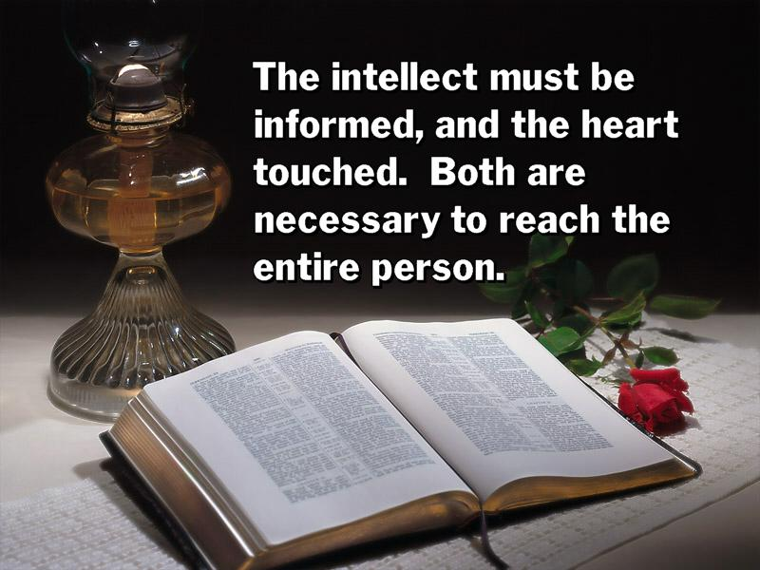
Разум должен быть просвещён, а сердце тронуто. И то и другое необходимо для того, чтобы завоевать душу человека.

Slide 52
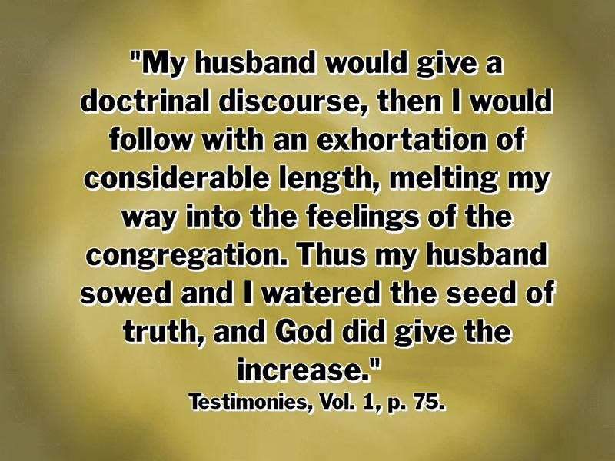
«Сначала мой муж должен был прочитать лекцию на доктринальную тему, затем выступала я с увещеванием, которое прокладывало путь к сердцам собравшихся. Таким образом, мой муж сеял, я поливала семена истины, а Бог взращивал их».
Свидетельства для Церкви, т. 1, 75

Slide 53
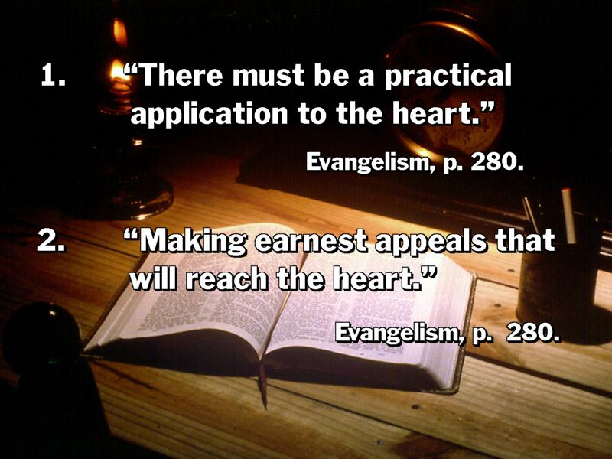
1. «Должно быть практическое обращение к сердцу».
2. «Обращаясь с серьезными призывами, которые дойдут до глубины сердца».
Евангелизм, с. 280

Slide 54
«Когда служитель говорит нужные слова поддержки... Сам Иисус приходит, чтобы говорить и действовать. Бог говорит через человеческие уста. Слова достигают сердца. Человеческое соприкасается с Божественным».
Служители Евангелия, с. 213.3

Slide 55
«Господь Бог Израиля совершит это, оживив духовно мертвую природу человека. Дыхание Господа Бога воинств должно войти в безжизненные тела. В день суда, когда все раскроется тайное...»
Комментарии АСД, 4 т., с. 1165

Slide 56
«...станет очевидным, что голос Божий говорил через человеческие уста, пробуждал спящую совесть, давал жизнь бездеятельным способностям, вел грешников к искреннему покаянию и прощению грехов».
Комментарии АСД, 4 т., с. 1165

Slide 57
«Тогда все увидят, что благодаря человеческому посредничеству душа обретала веру в Иисуса Христа, и те, кто были мертвы по преступлениям и грехам, начинали жить небесной духовной жизнью».
Комментарии АСД, 4 т., с. 1165

Slide 58
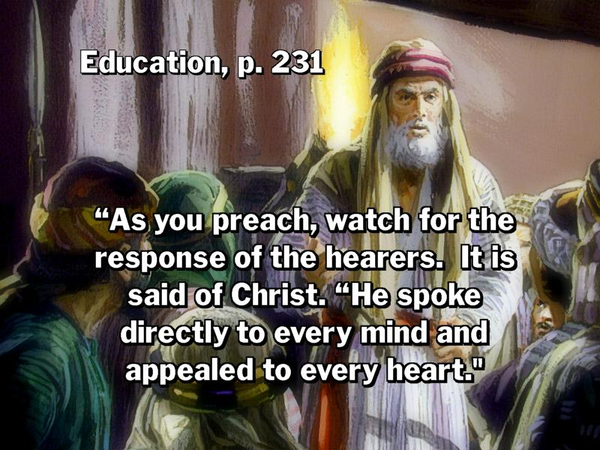
Когда вы проповедуете, смотрите на реакцию слушателей. Это сказано о Христе. «Он взывал непосредственно к каждому уму и обращался к каждому сердцу».
Воспитание, с. 231

Slide 59
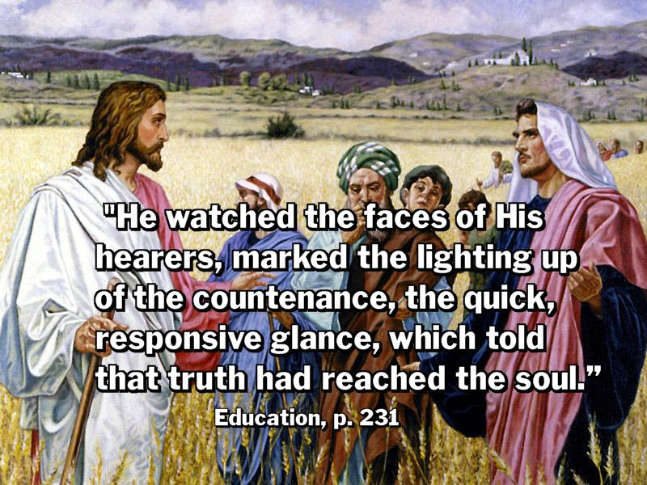
«Он наблюдал за лицами слушателей, замечал в них просветление или быстрый ответный взгляд, который свидетельствовал, что истина коснулась души».
Воспитание, с. 231

Slide 60
«Иисус, взглянув на него, полюбил его и сказал ему: одного тебе не достаёт...»
Марка 10:21

Slide 61
Крайности, которых стоит избегать
Опасение провозглашать весь план Божий. «Ибо я не упускал возвещать вам всю волю Божию». Деян. 20:27
Говорить то, что затрагивает чувства, но оставляет сердце неизменным.
Стремлении к постоянным нравоучениям в жесткой манере, не соответствующей христианскому духу, что заставляет людей предполагать, будто вы раздражены. Евангелизм, с. 281
Нам нужно проявить сострадание, чуткость и любящий дух Христа!

Slide 62
3 ключа к призывам
Что: Что я прошу этих людей сделать? Касается ли эта тема небес? Почему была представлена эта тема? Что слушатель должен сделать?
Как: Каким образом они ответят? Подняв руку, встав с места, выйдя на сцену или заполнив карточку решения?
Когда: Когда им стоит отреагировать. Пример: Дорогой друг, разве не пришло время отдать своё сердце Иисусу? Если ты этого хочешь, подними руку на том месте, где ты находишься.

Slide 65
Решение для Христа
Я хочу принять Христа как своего личного Спасителя.
Я бы хотел креститься, как Иисус.
Я ушел от Христа и хочу вернуться к Нему.
Я нуждаюсь в молитве.
Имя______________ Адрес___________________
Город_____________________________________
Телефон___________________________________

Slide 66
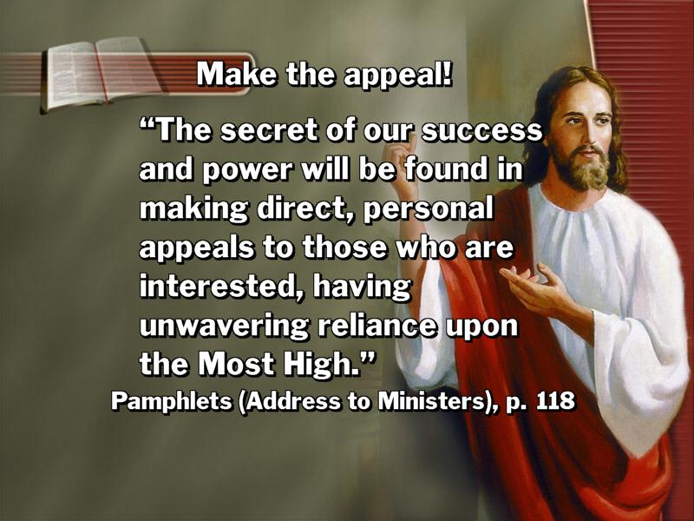
Делайте призыв!
«Секрет нашего успеха и силы будет заключаться в том, чтобы обращаться напрямую, лично к тем, кто заинтересован, непоколебимо полагаясь на Всевышнего».
Брошюра «Обращение к служителям», с. 118

Slide 67
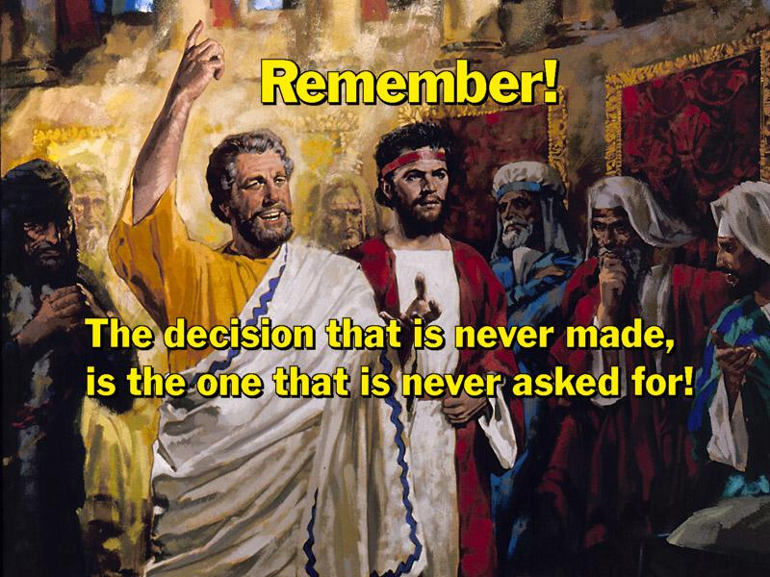
Помните!
Решение, которое никогда не принимается – то, о котором никогда не просят.

Slide 68
Пошли жнецов

Slide 69
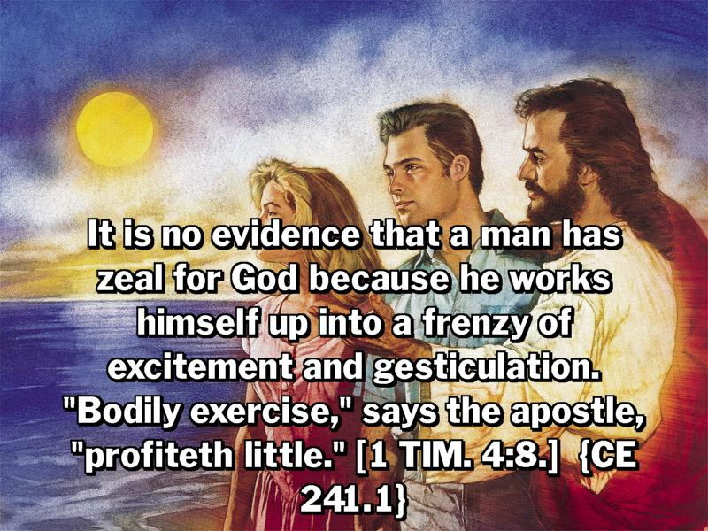
«Если человек впадает в экстаз и начинает неистово жестикулировать, это вовсе не доказывает, что он ревнует о Боге. “Телесное упражнение, — говорит апостол, — мало полезно” (2 Тимофею 4:8)».
Христианское образование, с. 241.1

Slide 70
«Спасителю мира угодно, чтобы Его соработники представляли людям Его, и чем ближе человек к Богу, тем безупречнее будут его манера речи, осанка, поведение и жесты. Наш Образец Иисус Христос никогда не был грубым и неотесанным. Он был представителем неба, и Его последователи должны уподобляться Ему».
Христианское образование, с. 241.2

Slide 71
«Вкладывайте в свою работу весь энтузиазм, на который вы способны. Старайтесь, чтобы ваши проповеди были краткими. Вы должны стремиться к этому по двум причинам. Первая — вы обретете репутацию интересного проповедника, вторая — вы сбережете свое здоровье».
Евангелизм, с. 177.3

Slide 72
«Проповедуйте Слово таким образом, чтобы оно легко воспринималось. Приводите людей прямо к Иисусу Христу, в Котором сосредоточены все их надежды на вечную жизнь… Когда вы просто и доходчиво донесете людям Слово Божье, это семя прорастет, и через какое-то время вы пожнете урожай. Ваше дело — сеять семена; взращивать же их — дело Господа».
Евангелизм, с. 178.3

Slide 73
«Покайтесь, покайтесь! Так в пустыне призывал людей Иоанн Креститель. Христос предупреждал людей: “Если не покаетесь, все так же погибнете” (Луки 13:5). И апостолам было поручено повсюду провозглашать необходимость покаяния».
Евангелизм, с. 179.4

Slide 74
«Господь желает, чтобы Его слуги и сегодня проповедовали все ту же евангельскую доктрину, скорбь о грехе, покаяние и исповедание. Нам нужны старомодные проповеди, старомодные обычаи, старомодные отцы и матери Израиля. С грешником необходимо работать настойчиво, ревностно и мудро, пока он не увидит, что преступил Закон Божий, и не обнаружит покаяния пред Богом и веру в Господа Иисуса Христа».
Евангелизм, с. 179.5

Slide 75
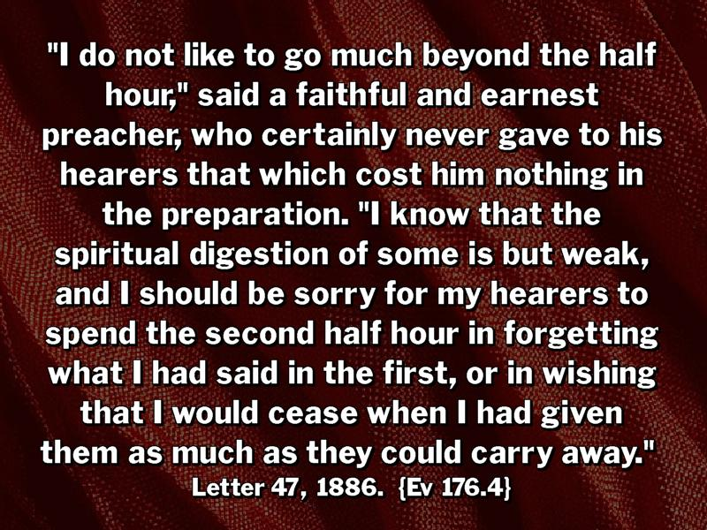
“Я не люблю говорить дольше получаса, — сказал один верный и ревностный проповедник, который никогда не преподносил своим слушателям неподготовленный материал. — Я знаю, что возможности духовного усвоения у некоторых слушателей еще слабы, и мне было бы жаль, если бы мои слушатели потратили последующие полчаса на то, чтобы забыть сказанное мной в предыдущую половину часа, или сидели бы, ожидая, когда я закончу, поскольку я уже дал им столько, сколько они в состоянии унести домой”.
Евангелизм, с. 176.4

Slide 76
Темы
Структурирование евангельской проповеди
Наблюдение за аудиторией
Задавание вопросов для ознакомления с аудиторией
Когда делать главный призыв? Почему?
Продолжительность встреч – плюсы и минусы
Обзор последних трёх встреч

Slide 77
«Со времени грехопадения Адама Христос доверял Своим избранным рабам драгоценное семя Своего Слова, чтобы они сеяли его в сердцах людей. Живя на земле, Он посеял семя истины и полил его Своей Кровью. Обращение, имевшее место в день Пятидесятницы, было следствием этого посева. Это была жатва трудов Христа, показавшая силу Его учения».
Деяния апостолов, с. 44.4

Slide 78
Темы-2
Искусство посещений
Мобилизация членов церкви
Реклама Евангельских программ
Сохранение и взращивание аудитории
Последующие действия по карточкам-призывам

Slide 79
Неправильные представления о призывах
1. Люди достаточно умны, чтобы прийти к собственному выводу, не поддаваясь на уговоры. Тем не менее в Библии есть призывы: Моисея, Иисуса Навина, Исаии, Иоанна Крестителя, Петра и др.
2. «Это работа Святого Духа, а не наша». Примеры: пророкам было сказано: «Пойди и скажи» (Ис. 6:9); «Кого Мне послать?»; Пётр в день пятидесятницы и т.д.
3. Это не моё призвание. Иисус Христос: «Идите за Мною, и Я сделаю вас ловцами человеков» Мф. 4:19.
4. Что если я сделаю призыв и никто не откликнется, я буду выглядеть глупо. Пример: «Будут ли они слушать, или не будут» Иез. 2:5.

